Slide 1
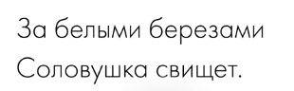
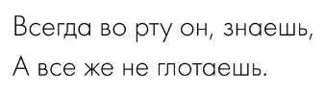
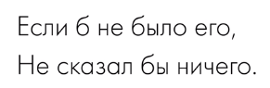
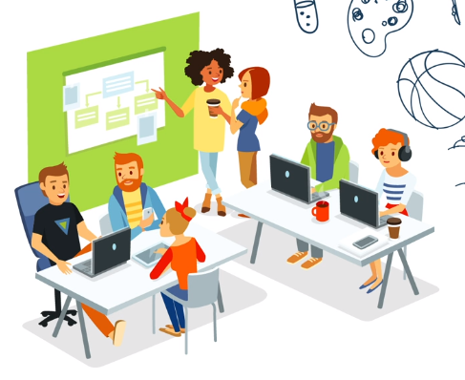
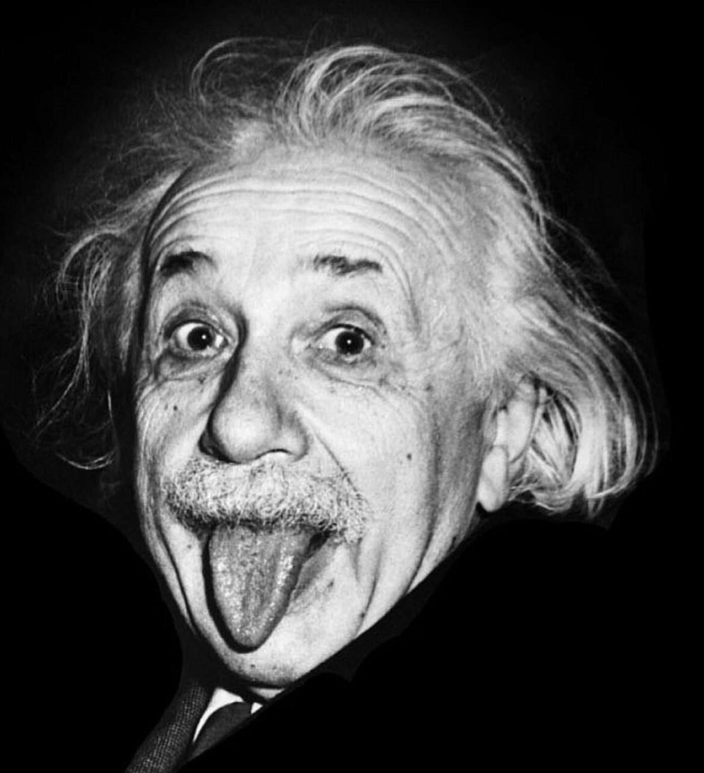
язык

Slide 2

язык
1. орган в полости рта
2. орган речи
3. средство общения
Язык – средство общения.

Slide 3
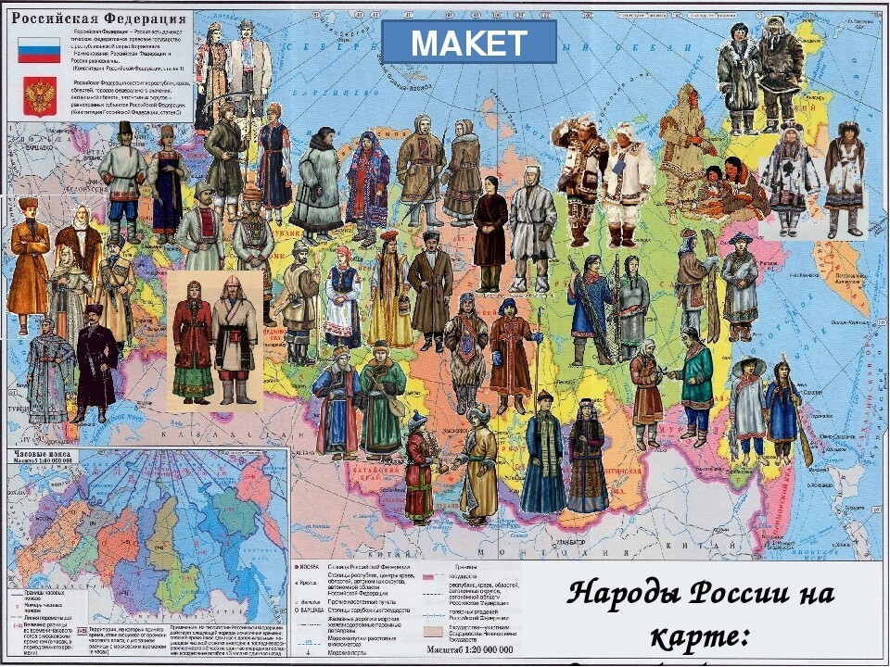
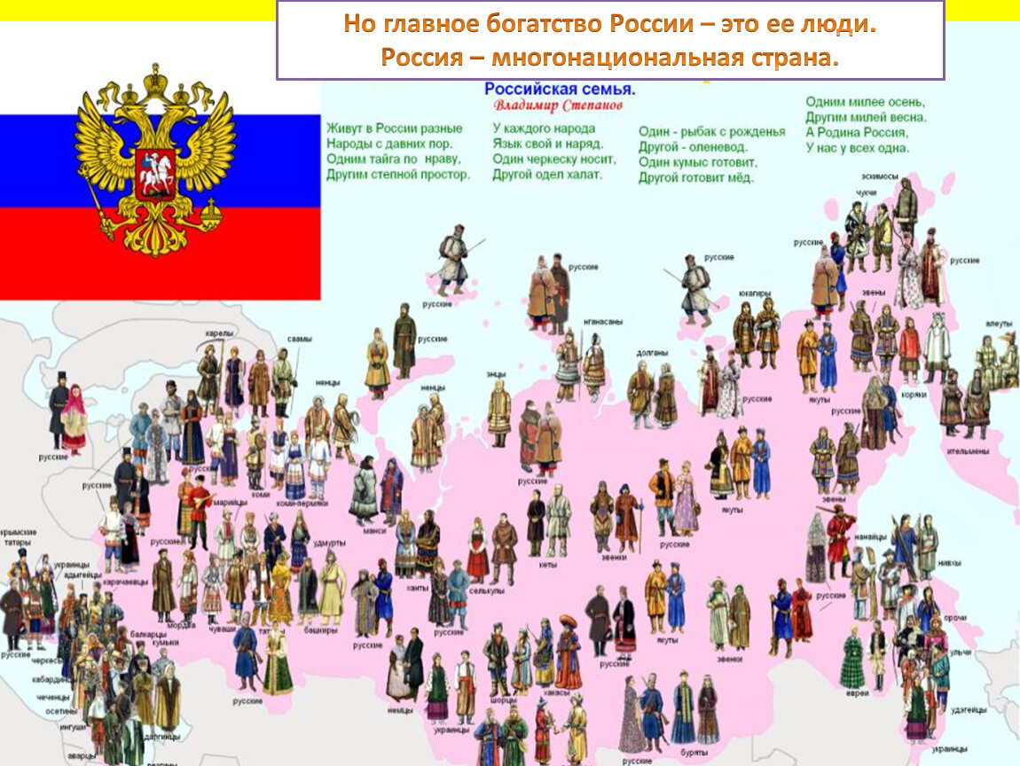

Slide 4
Русский язык – государственный язык Российской Федерации
Истинная любовь к своей стране немыслима без любви к своему языку. Человек, равнодушный к своему языку, — дикарь. Его безразличие к языку объясняется полнейшим безразличием к прошлому, настоящему и будущему своего народа.
К. Паустовский

Slide 5
Изучи статью 68 Конституции РФ о русском языке. Посмотри значение слов «конституция» и «СМИ», воспользовавшись гиперссылками.
«В соответствии со ст.68 Конституции Российской Федерации русский язык определяется как государственный, то есть он является официальным языком государства: языком науки, производства, культуры. Именно на русском языке издаются все законы, на русском языке ведутся официальные переговоры, также его используют центральные СМИ».

Slide 6
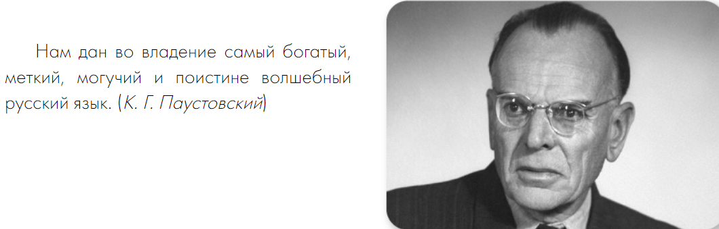
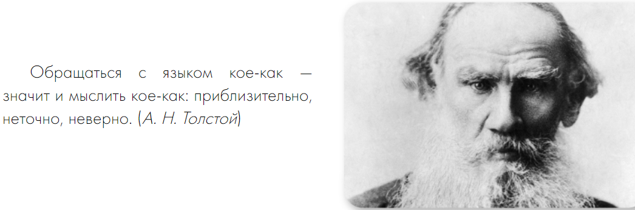
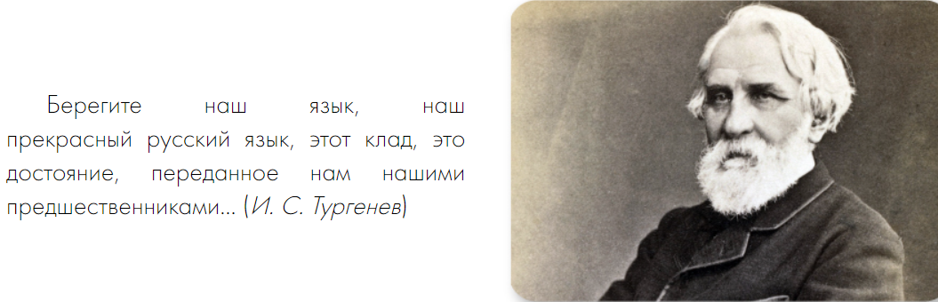

Slide 7
Михаил Крюков
Много языков на свете разных
Много языков на свете разных — Выучить их все не смог бы я; Все они по-своему прекрасны, В каждом есть «изюминка» своя.
Говорят в Париже по-французски, По-немецки говорит Берлин; Мне же дорог мой, привычный русский, Для меня родной лишь он один!
Мелодичный, гибкий и певучий, С детства он меня очаровал, И не зря великим и могучим Наш язык Тургенев называл!
Развиваясь быстро, динамично, Впитывая разные слова, Новое он всё вбирал отлично, Но и мудрость предков в нём жива!
Да и только нашей, русской речью Можно Русь привольную воспеть! Будет жить язык наш русский вечно И не сможет, верю, умереть!

Slide 8
Домашнее задание
1. Выучи стихотворение наизусть или напиши небольшое размышление (5 – 7 предложений) на тему «Русский язык не сможет умереть», выбрав подходящий знак для завершения (точку/восклицательный знак/вопросительный знак)
2. & 1, стр. 6, упр. 2, задание 2, выполнить языковые разборы слова

